Slide 1


1° JDC&T
Jornal de Dados Científicos & Tecnológicos
Programas de Iniciação Científica e Tecnológica e às Inovações
2021-2022
Statistical Learning na Gestão de Operações na área da Saúde
Maria Luiza Cantanhede Wuillaume
Orientador(a): D.Sc. Andréa Regina Nunes de Carvalho
Coorientador(a): D.Sc. Manoel Carlos Pego Saísse
Rio de Janeiro, 09 de março de 2022

Slide 2
Tudo começa pelos dados
Estamos utilizando uma base de dados aberta coletada pelo Fiocruz: Estudo Longitudinal da Saúde dos Idosos Brasileiros (ELSI-Brasil)
Características:
Amostra nacionalmente representativa de adultos com 50 anos ou mais
Coletado em duas ondas: a primeira conduzida em 2015-16 e a segunda em 2019-21
Foram realizadas pesquisas domiciliares que abrangeram informações detalhadas sobre saúde, aspectos econômicos e sociais do idoso
O banco de dados possui:
Primeira onda: 9412 observações e 1082 variáveis
Segunda onda: 9949 observações e 975 variáveis
Dados categóricos (Ex: Qual o objeto utilizado para cortar papel?)
Dados numéricos (Ex: Qual a força de preensão manual do idoso?)
Dados ordinais (Ex: Como você avalia a qualidade do seu sono?)

Slide 3
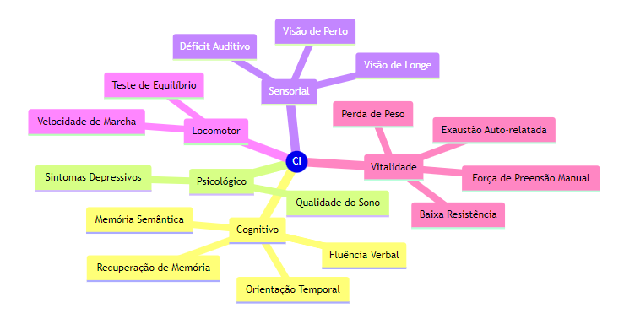
Capacidade Intrínseca
Segundo a Organização Mundial da Saúde a Capacidade Intrínseca (CI) é o conjunto de todas as habilidades físicas e mentais de uma pessoa.
Esse conceito é avaliado por meio de cinco domínios principais: Cognitivo, Psicológico, Sensorial, Locomotor e Vitalidade.
A Literatura atual ainda não possui um índice definido para o CI.
Figura 1 – Domínios e variáveis da Capacidade Intrínseca

Slide 4
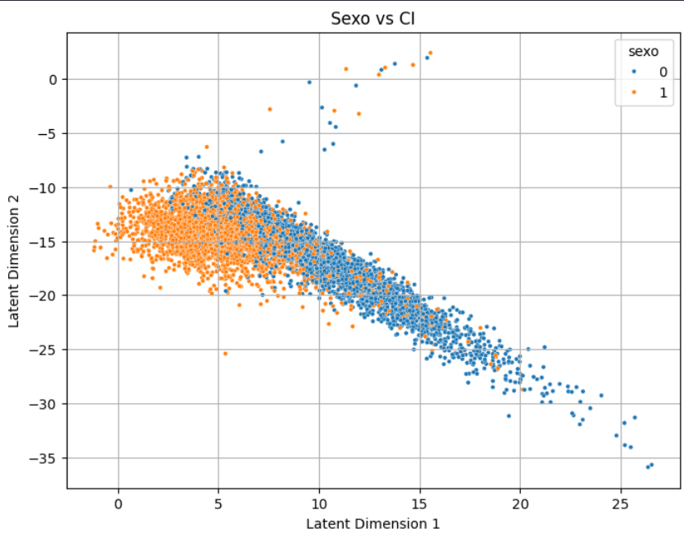
Objetivo
Desejamos Responder as perguntas:
Como a Capacidade Intrínseca varia em relação
ao sexo do idoso
à etnia do idoso
às diferentes regiões do Brasil
à presença de um acompanhante
Vamos gerar visualizações que respondam essas perguntas a partir de:
Técnicas de redução de dimensionalidade (não enxergarmos em 15 dimensões!)
Modelos de análise preditiva para confirmar o potencial das novas dimensões
Figura 2 - Imagem Ilustrativa do objetivo final

Slide 5
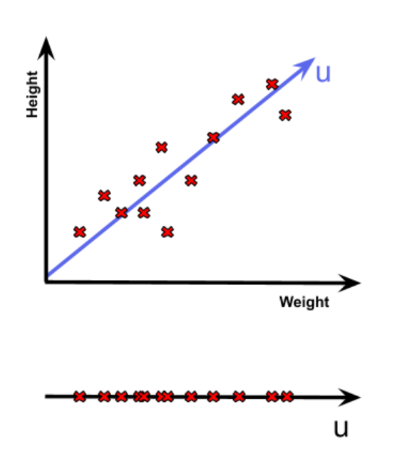
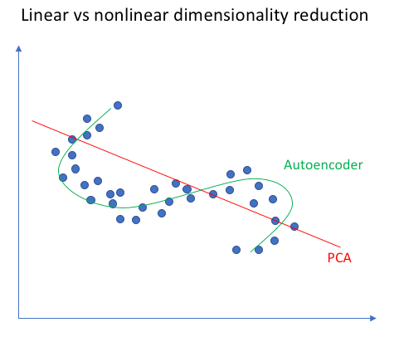
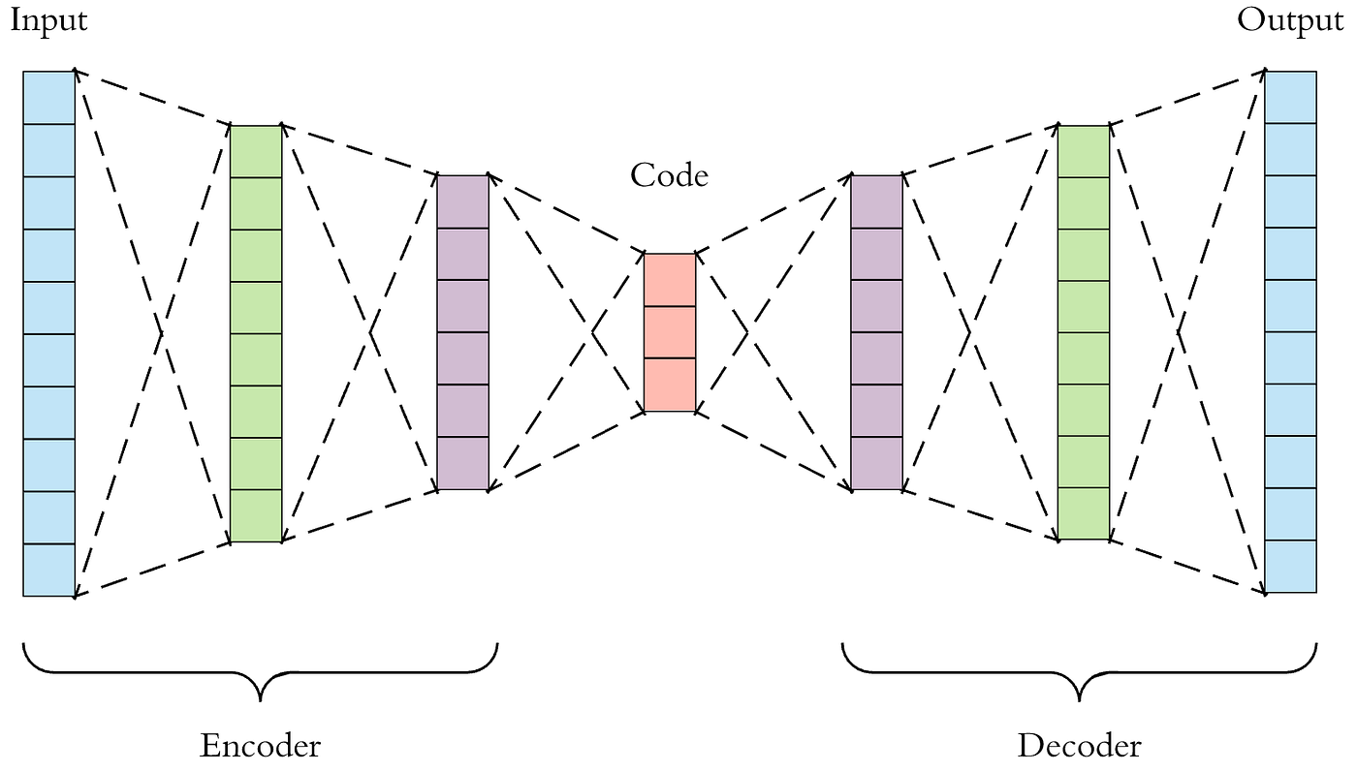
Redução de Dimensionalidade
Figura 3 - PCA
Figura 4 – PCA vs Autoencoder
Figura 5 - Autoencoder
Principal Component Analysis (PCA):
Vantagem: interpretabilidade e simplicidade
podemos saber qual o peso e direção de cada uma das variáveis, após a redução
PC1 = w1 d1 + w2 d2
Desvantagem: os dados precisam estar correlacionados linearmente
Autoencoder:
Vantagem: lida com relações não lineares
Desvantagem: difícil de interpretar, modelo complexo e composto de vários parâmetros que precisam ser otimizados

Slide 6
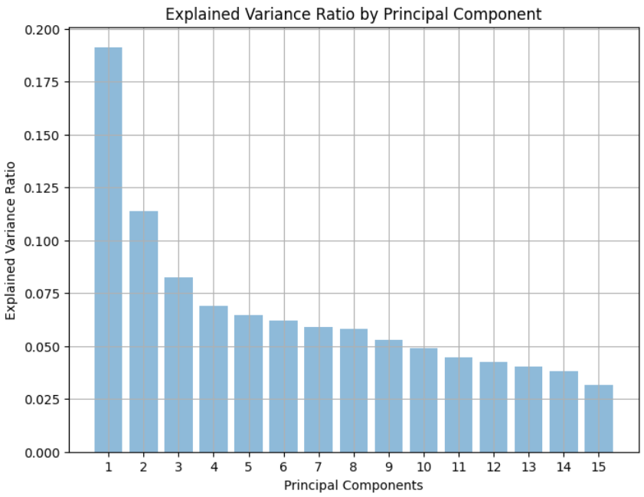
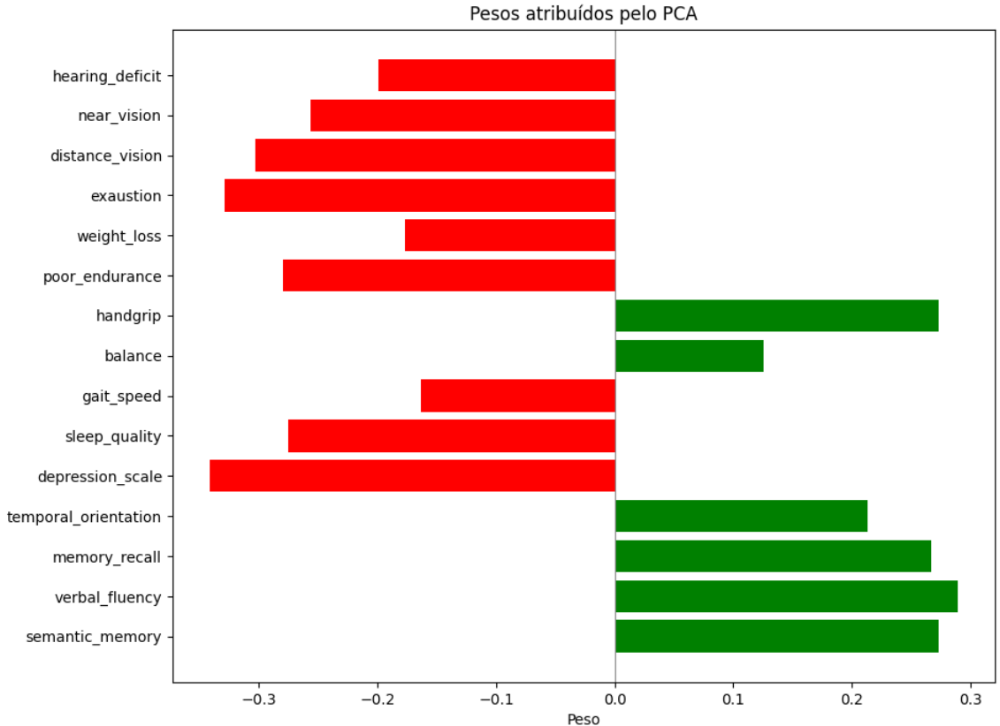
Redução de Dimensionalidade
Figura 6 – Variância Explicada pelo PCA
Figura 7 – Pesos do primeiro componente do PCA
Resultados do PCA :
Os 2 primeiros componentes não explicam suficientemente a variabilidade dos dados
O modelo foi capaz de acertar a relação de proporcionalidade entre as variáveis

Slide 7
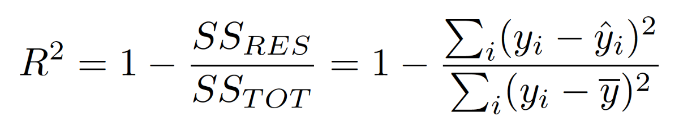
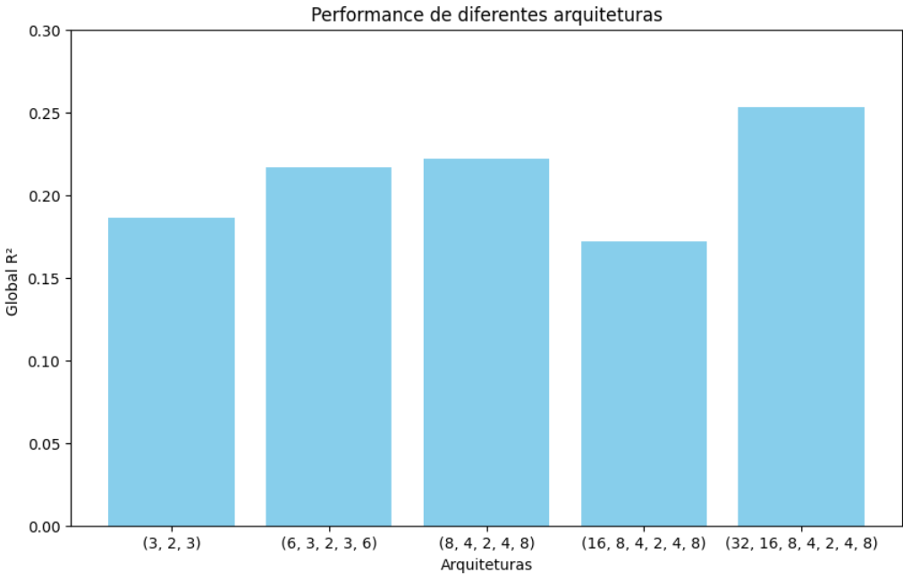
Redução de Dimensionalidade
O R2 vai medir qual a capacidade do modelo de
representar a variabilidade das 15 variáveis. Cada variável vai produzir um R2, o R2 global é a média.
Resultados do Autoencoder:
A Redução para 2 dimensões latentes não produziu resultados de R2 satisfatórios

Slide 8
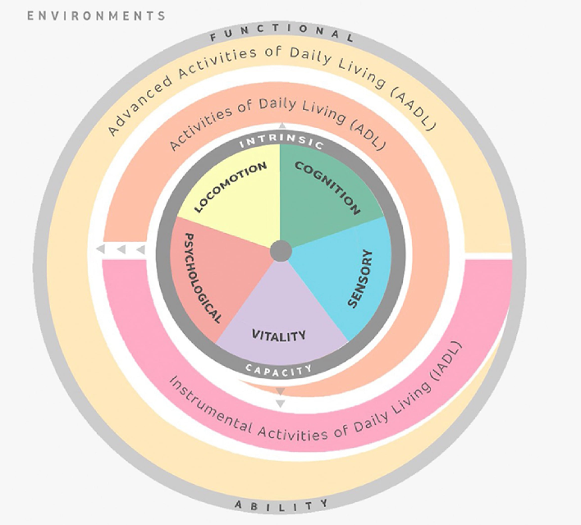
Modelo Preditivo - Ainda tem solução!
A medida que as Capacidade Intrínseca decresce as habilidades funcionais do idoso também decrescem.
ADL (Atividades de Vida Diária) :
vestir-se, tomar banho, usar o banheiro, transferir-se e manter a continência
AADL (Atividades Avançadas de Vida Diária):
fazer compras, cozinhar, realizar a manutenção doméstica, usar transporte, tomar medicamentos de forma apropriada, e gerenciar finanças.
IADL (Atividades Instrumentais de Vida Diária):
preparar refeições, limpar a casa, fazer compras, utilizar meios de transporte, gerenciar medicamentos, lidar com dinheiro e usar o telefone
Se esses componentes forem bons preditores para as variáveis de desfecho ainda podemos utilizar os resultados.

Slide 9
Próximos passos
Avaliar outras arquiteturas para o Autoencoder a partir de algoritmos genéticos
Utilizar os melhores resultados do PCA e do Autoencoder como entrada para o modelo preditivo
Estudar a técnica do Kernel PCA como método alternativo de redução de dimensionalidade
Gerar os gráficos que mostram a relação entre a Capacidade Intrínseca e as variáveis étnico-sociais

Slide 10

Divulgação do nosso trabalho
Elaboração de um artigo
Esse tema está popular na literatura de saúde. Bons resultados podem gerar um artigo que terá espaço em uma revista A1.
Repositório Remoto
O código, sempre modularizado e bem documentado, está disponível no GitHub do laboratório.

Slide 11


Obrigada!
Agradecimentos especiais ao Instituto Nacional de Tecnologia, ao Conselho Nacional de Desenvolvimento Científico e Tecnológico e ao Instituto de Psiquiatria da UFRJ
Maria Luiza Cantanhede Wuillaume
marialuizacw@poli.ufrj.br

